Slide 1
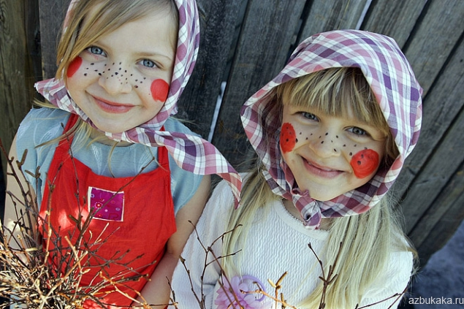
Викторина Тема: «Пасхальные традиции Европейских стран»
Notes:
Викторина
Тема: «Пасхальные традиции Европейских стран»

Slide 2
1. Католическая Пасха ‑ церковный праздник. Чему он посвящен?

Slide 3
Ответ: воскресению Иисуса Христа

Slide 4
2. В каком году празднования Светлого Христова Воскресения у католиков и у православных совпало (24 апреля)?

Slide 5
Ответ: в 2011г.

Slide 6
3. Когда отмечается Католическая Пасха в 2015г.?

Slide 7
Ответ: 5 апреля

Slide 8
4. Какие концерты по традиции проходят в католических храмах в день Пасхи?

Slide 9
Ответ: концерты органной музыки

Slide 10
5. Среди пасхальных символов Англии яйца занимают одну из важнейших позиций. Что они означают?

Slide 11
Ответ: изобилие

Slide 12
6. В древности пасхальные яйца были ярко окрашены, знаменуя приход весны. Что означал красный цвет яиц, а что зеленый?

Slide 13
Ответ: красный цвет – цвет крови Иисуса, а зелёный – святости

Slide 14
7. Традиция красить яйца достаточно древняя. Расскажите эту легенду?

Slide 15
Ответ: по преданию Мария Магдалина преподнесла яйцо императору Тиберию в знак Воскресения Христа. Император не поверил и сказал, что как яйцо из белого не станет красным, так и мёртвые не воскресают. В тот же момент яйцо покраснело

Slide 16
8. Главной пасхальной игрой в Германии, как и во многих западных странах, считается поиск шоколадных яиц, спрятанных в доме или во дворе. Кого обвиняют в пропаже яиц?

Slide 17
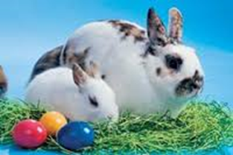

Slide 18
9. В какой день священники освящают яйца в домах прихожан?

Slide 19
Ответ: в субботу

Slide 20
10. В большинстве европейских стран Страстная неделя и неделя после Пасхи являются школьными и студенческими каникулами. Правда или нет?

Slide 21
Ответ: правда

Slide 22
11. В церкви с древних времён сложилась традиция совершения Пасхального богослужения. В какое время суток оно проходит?

Slide 23
Ответ: ночью

Slide 24
12. Какой музей был создан коллекционером Манфредом Клауда (Manfred Klauda) в Мюнхене в 1991г., который был занесён в Книгу Рекордов Гинесса?

Slide 25
Ответ: музей пасхального яйца

Slide 26
13. Весьма популярны забавы с пасхальными яйцами. Назовите хотя бы одну игру.

Slide 27
Ответ: разбивать яйца друг о друга; поиск шоколадных яиц в Великобритании; катание яиц со склона в Германии; также существует традиционная игра "Egg-shackling": на сырых яйцах родители пишут имя ребенка, складывают все яйца в сито и начинают подбрасывать их. Выигрывает тот ребенок, чье яйцо разбивается последним и т.д.)

Slide 28
14. В какой семейной часовне по традиции присутствуют все члены королевской семьи в Великобритании?

Slide 29
Ответ: в семейной часовне Св. Георгия в Виндзорском замке

Slide 30
15. В Германии на столе в Пасху обязательно должен присутствовать букет «пасхальных колокольчиков», которые являются одним из главных символов Пасхи. Скажите название этих цветов?

Slide 31
Ответ: нарциссы

Slide 32
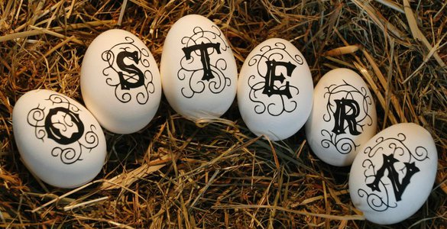
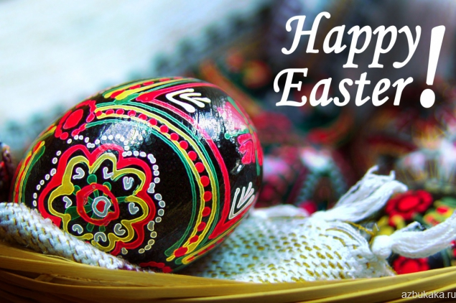
УДАЧИ!!!

